Slide 2
What is INSPYRE ?
International School opened (in 2019) to about 100 students in last year(s) of high school/college coming from all European -> world countries.
It is organized in lectures on Modern Physics and its applications in Society, with particular care to the "hot topics", and in hands-on activities
The activity is free of charge; however, the participants should provide for travel, accommodation and dinner expenses (lunch is organized at the LNF canteen).

Slide 3
We started in 2010:

Slide 4
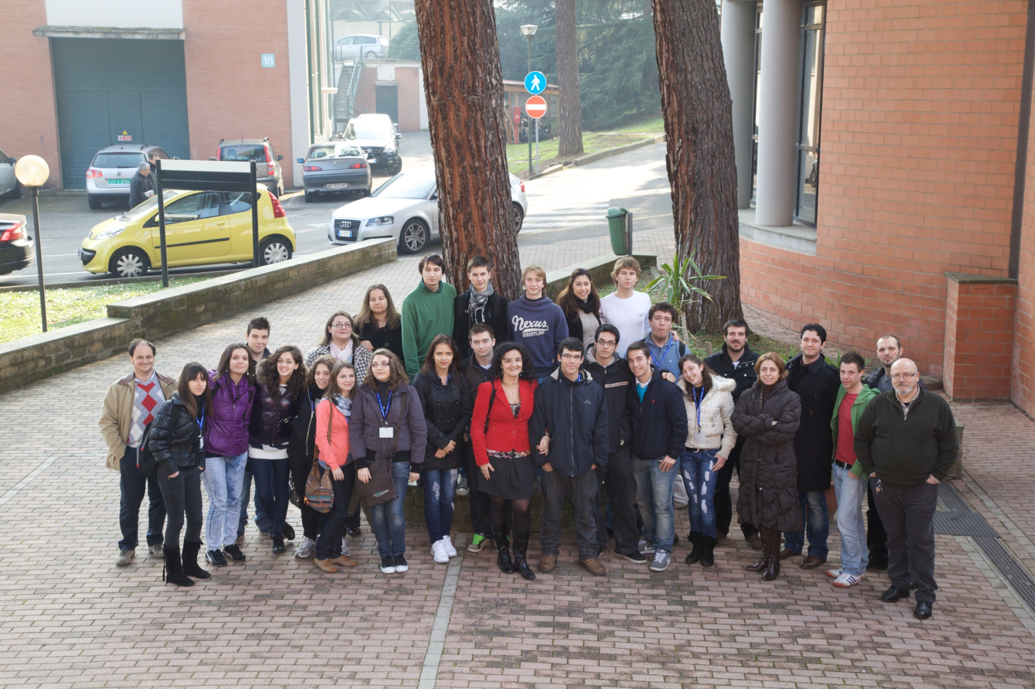

Slide 18
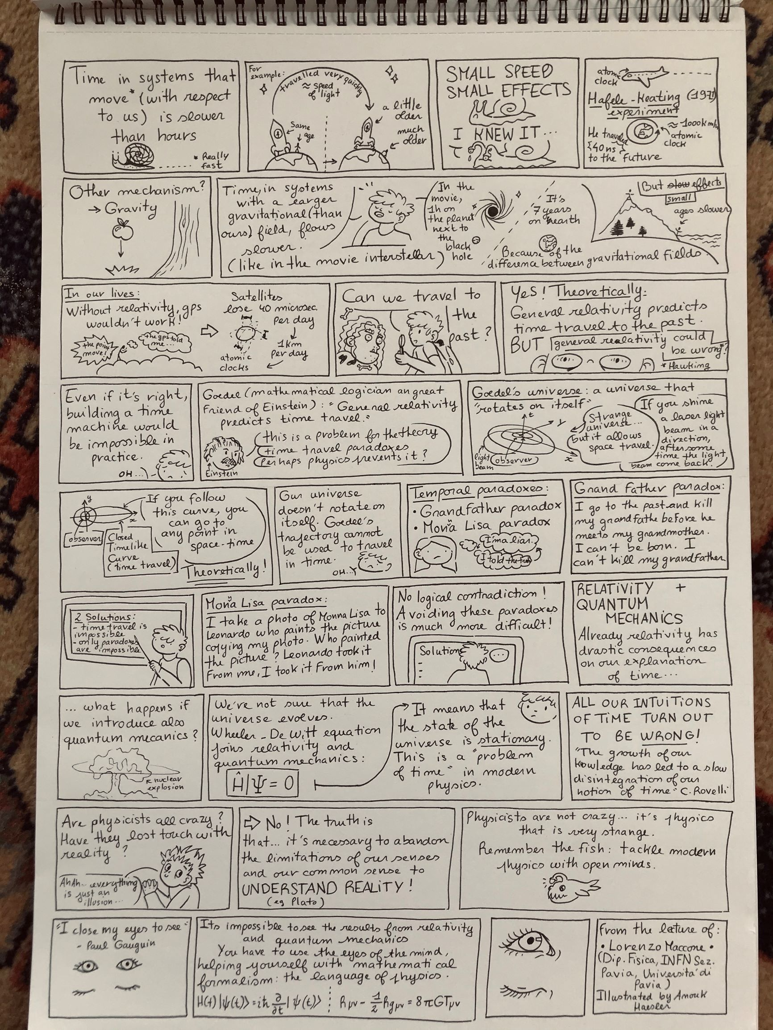

Slide 22
- attestati scaricati 279 - nazioni >11 (Italia, Francia, Turchia, Germania, Norvegia, Portogallo, Iran, Spagna, Romania, Australia, USA), queste possono essere molte di piu’ - visualizzazioni (10 video) piu’ di 15.000.

Slide 30
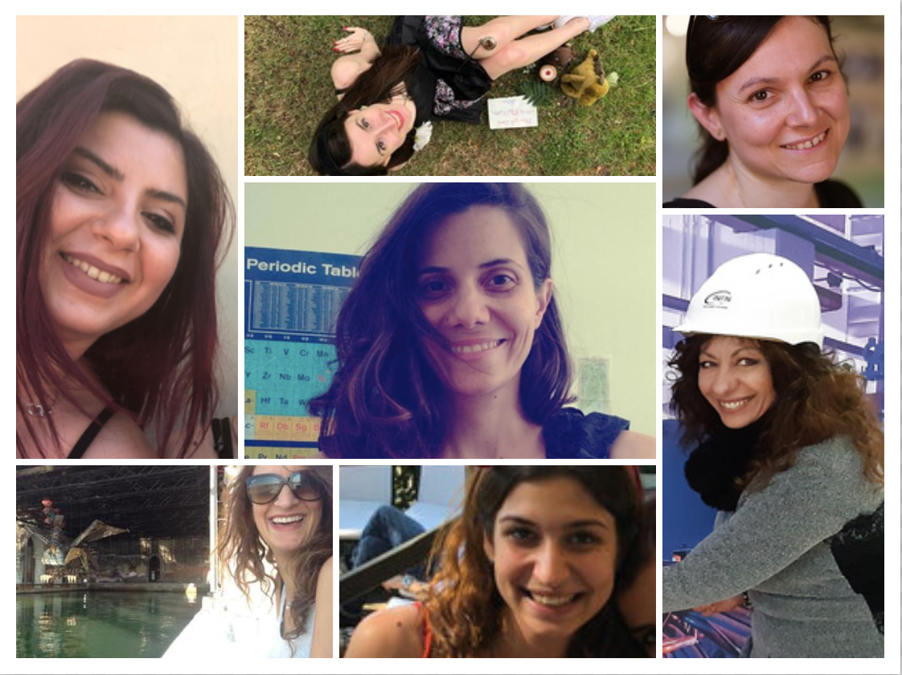
INSPYRE 2020 team: Sara Reda, Camilla Paola Maglione, Sara Arnone, Debora Bifaretti, Elisa Santinelli, Elena Patrignanelli, Susanna Bertelli

Slide 31
PRESENTAZIONI E ARTICOLI
Experiences in INSPYRE: INternational School on modern PhYsics and REsearch
Susanna Bertelli, INFN-LNF
14th International Technology, Education and Development INTED Conference, Valencia – 3rd March 2020
doi: 10.21125/inted.2020.2411
S.Bertelli¹, S.Arnone¹, P.Bergamini², P.Bernardoni³, D.Bifaretti ¹, M.Cestelli Guidi¹, R.Centioni¹, G.Corcella¹,
C.Curceanu¹, G.Gadda⁴, M. Testa¹ ¹INFN Istituto Nazionale di Fisica Nucleare - Laboratori Nazionali di Frascati (ITALY) ²Università degli Studi di Padova (ITALY) ³Università degli Studi di Ferrara (ITALY) ⁴INFN Istituto Nazionale di Fisica Nucleare - Sezione di Ferrara (ITALY)

Slide 32
Ci prepariamo per INSPYRE 2021!!!
Inizio April 2021
In presenza – 100 ragazzi (50% dall’estero, 50% dall’Italia)
Programma -> 2019 enriched – hands on experiments

Slide 33
INSPYRE 2021
11-a edizione!
Sezioni partecipanti: Ferrara, Lab. Naz. di Frascati, Pisa, Roma I, Roma II, Trieste
Periodo: settimana 5 aprile 2021

Slide 34
Attivita’ prevista
1) preparazione dell'evento INSPYRE 2021; include preparazione del sito, invito e conferma speakers e tutor esperimenti hands-on; invito alle scuole, pubblicizazione dell'evento su vari siti/giornali; preparazione poster; intervista lancio etc
2) preparazione degli esperimenti hands-on - 12-14 esperimenti di fisica moderna e applicazioni per la societa' (da fare in diretta se l'evento sara' con partecipanti ospitati ai LNF oppure online se l'edizione sara' da remoto)
3) preparazione degli strumenti di transmissione online - se INSPYRE 2021 verra' organizzata (come INSPYRE 2020) online
4) svolgimento della scuola INSPYRE 2021 all'inizio aprile, con interviste agli studenti e tutor; trasmissioni in diretta online su social (Facebook, Twiter, youtube etc)
5) assessment post evento: questionnatio e analisi risposte
6) presentazione dell'evento e degli achievements alla SIF2021 e in alter 1/2 conferenze o workshop internazionali dedicate a dissemination/education
7) preparazione INSPYRE 2022: scelta periodo, invito scuole, preparazione sito evento etc.
8) dissemination events per INSPYRE - presentazione evento in seminari alle scuole; presentazione in scuole all'estero; lobbing presso ministeri etc...

Slide 35
Mlestones

Slide 36
RICHIESTE 2021
Missioni per un totale di 3.5 kEuro + 1.5 kEuro SJ:
- missioni tutor attività sperimentali da altre sezioni/laboratori INFN -> ai LNF per svolgimento/registrazione esperimenti circa 8 missioni per un totale di 2.5 kEuro
- missioni per partecipare con talk INSPYRE a 2 eventi: SIF e una conferenza/workshop dedicati a science engagement/education: 1.5 Keuro - da sbloccare se gli eventi sono confermati in presenza
- missioni per promuovere l'evento presso scuole, ministeri, altri enti: 1 kEuro
2) Consumo, totale 3 kEuro per:
Materiale vario tipo materiale di cancelleria, cartelline, zainetti per i partecipanti a INSPYRE2021: 2 kEuro
Cavi, cavetti, lampadine in sostituzione ai materiali consumati per esperimenti hands-on esistenti etc: 1 kEuro
3) Trasporti: affitto pulmino per trasporto partecipanti a INSPYRE 2021
1.5 kEuro (costo si basa su quanto pagato gli anni scorsi)
4) Manutenzione: 1.5 kEuro per: Manutenzione esperimenti hands-on per INSPYRE 2021 (gli esperimenti richiedenti manutenzione sono quelli effettuati nelle edizioni 2019, 2018 - si veda il programma) manutenzione alimentatori, vacuum pumps, electronic boards, ricambi esperimento camera a nebbia
5) Inventariabile: 9.5 kEuro per: Acquisto materiali inventariabili per un nuovo esperimento sulle scariche elettriche nei gas rarefatti per percorso sugli acceleratori di particelle – preventivo LD Italia

Slide 37
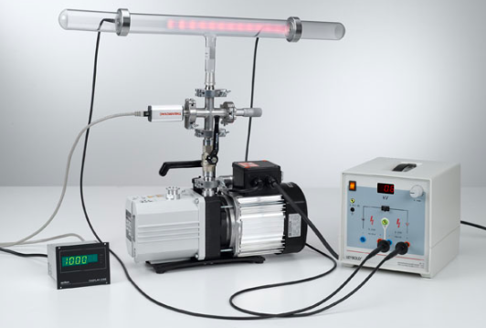
Da leybold-shop.com
Investigating spontaneous gas discharge in air as a function of pressure

